Slide 1
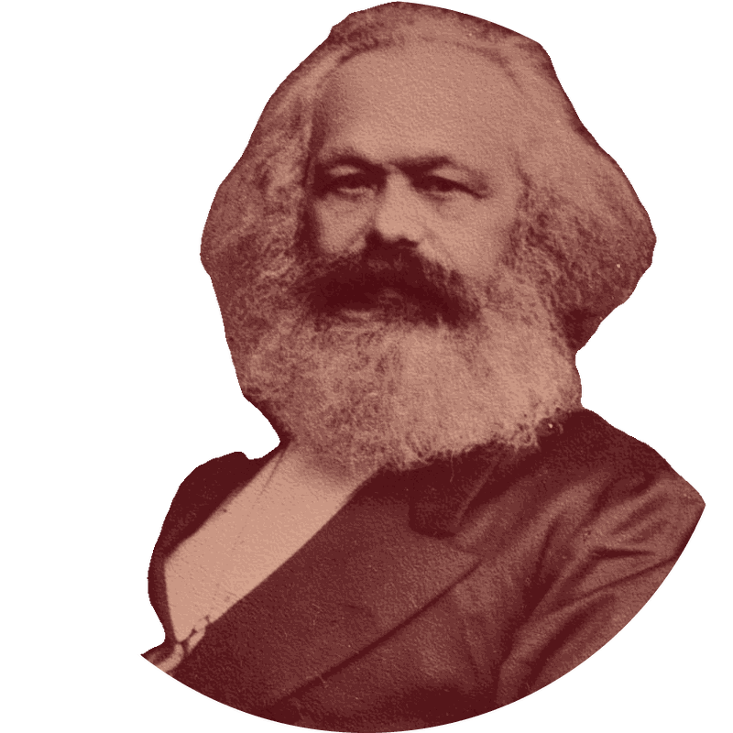
LUẬN CƯƠNG 11 · 1845
Không chỉ giải thích.
Mà cải tạo thế giới.
1845
11
LUẬN CƯƠNG VỀ PHOIƠBẮC
LUẬN ĐIỂM, CÂU CUỐI LÀ MỆNH LỆNH
C. Mác · 1875
Notes:
Biên tập — đỏ son — A printed journal page: one loud field, one serif voice, gold thread. Motion: editorial, 420 ms enters, 1200 ms Morph. Do: one crimson field, no gradient; cream type only, gold for small labels; sharp 0 pt corners. Don't: drop shadows; rounded cards.

Slide 2
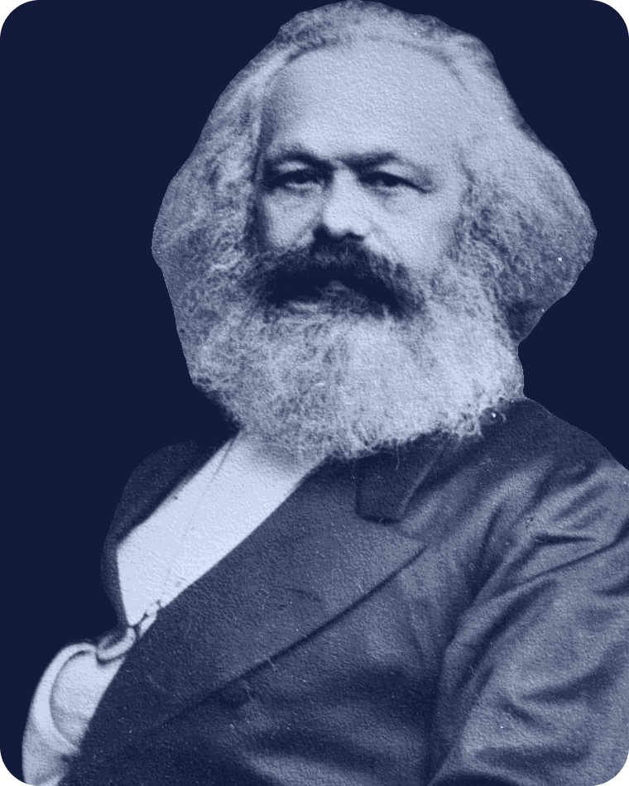
LUẬN CƯƠNG 11 · 1845
Không chỉ giải thích.
Mà cải tạo thế giới.
1845
11
LUẬN CƯƠNG RA ĐỜI
LUẬN ĐIỂM, CÂU CUỐI LÀ MỆNH LỆNH
C. Mác · 1875
01 / 05
Notes:
Kính lỏng — Frosted panes floating over a dark, coloured light field. Motion: fluid, 620 ms enters, 1500 ms Morph. Do: one light source, top-left; white rim at 35-45 % alpha; panes at 8-20 % fill. Don't: glass on glass on glass; opaque cards (kills the material).

Slide 3
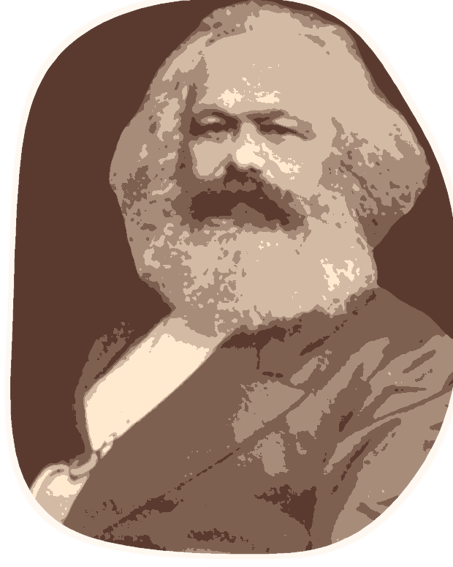
LUẬN CƯƠNG 11 · 1845
C. MÁC
Không chỉ giải thích.
Mà cải tạo thế giới.
1845
11
LUẬN CƯƠNG VỀ PHOIƠBẮC
LUẬN ĐIỂM, CÂU CUỐI LÀ MỆNH LỆNH
C. Mác · 1875
Notes:
Đất sét — hoạt hình — A chunky matte toy: squishy corners, thick rims, no sharp edge anywhere. Motion: bouncy, 300 ms enters, 1000 ms Morph. Do: one thick cream rim on the hero object; matte fill, no gradient; shadows short and soft (dist 6-10 pt). Don't: thin hairlines; glass transparency.

Slide 4
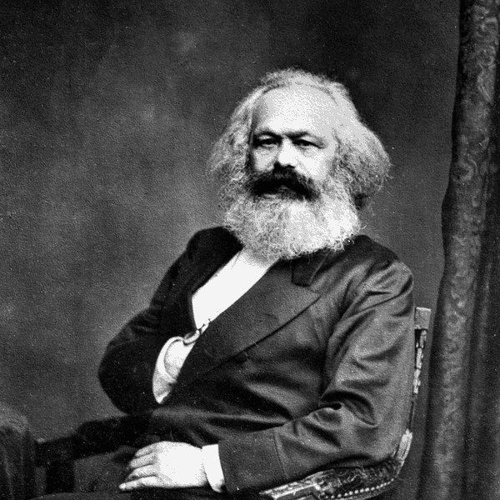
LUẬN CƯƠNG 11 · 1845
Không chỉ giải thích.
Mà cải tạo thế giới.
1845
11
C. Mác, 1875
LUẬN CƯƠNG VỀ PHOIƠBẮC
LUẬN ĐIỂM, CÂU CUỐI LÀ MỆNH LỆNH
STYLE 04 / 05
Notes:
Thụy Sĩ — tối giản — A grid, one red, and type doing all the work. Motion: mechanical, 250 ms enters, 1000 ms Morph. Do: one axis, one alignment; image small and quiet; rules at 0.5-0.75 pt. Don't: centred text; shadows.

Slide 5
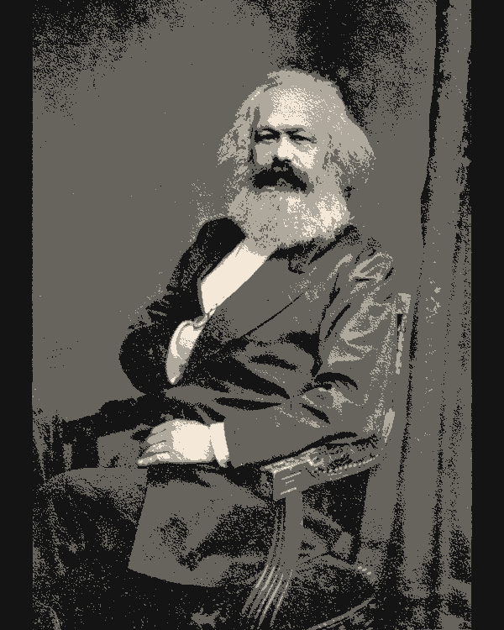
LUẬN CƯƠNG 11 · 1845
Không chỉ giải thích.
Mà cải tạo thế giới.
11
11
LUẬN ĐIỂM
1845 — LUẬN CƯƠNG VỀ PHOIƠBẮC
11 — LUẬN ĐIỂM, CÂU CUỐI LÀ MỆNH LỆNH
Notes:
Cắt dán — cực đại — A wall of torn paper, halftone and stickers that still reads in one pass. Motion: kinetic, 260 ms enters, 1000 ms Morph. Do: anchor one straight horizontal rail; keep 3 text sizes only; rotate between -8 and +8 degrees. Don't: more than 4 accent blocks; halftone over body text.

